Slide 1

Projekt Wykład Monograficzny I grupa 5

Slide 2
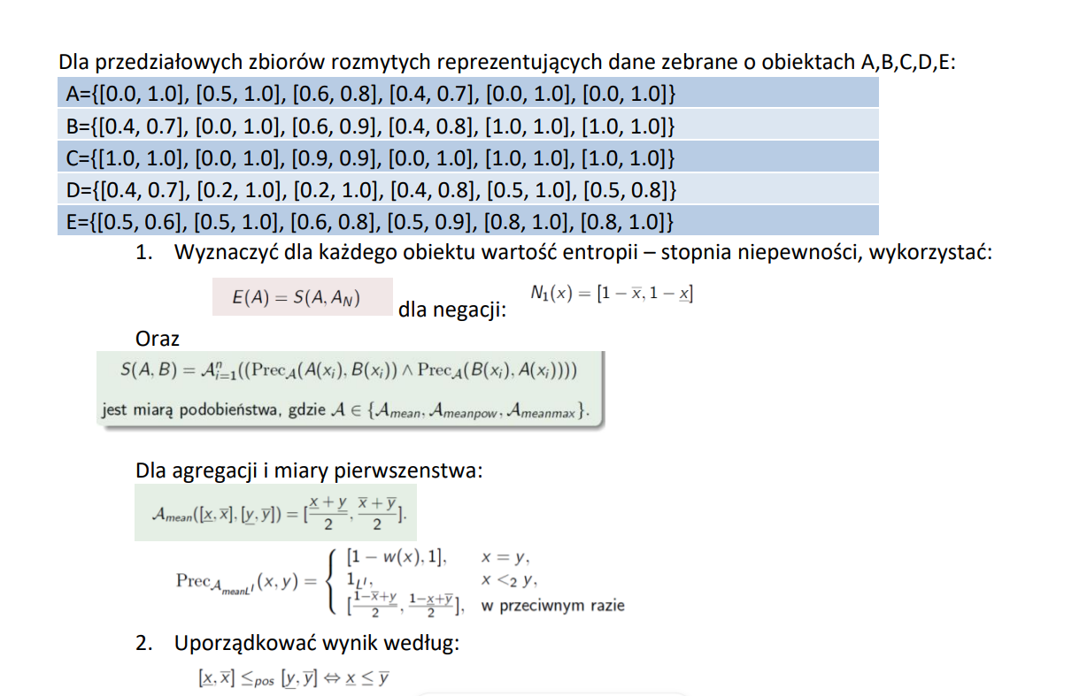
Zadanie do rozwiązania

Slide 3
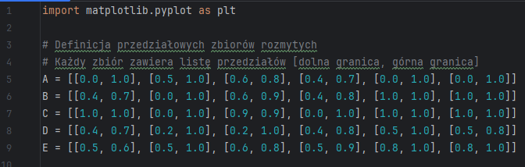
Definicja przedziałowych zbiorów rozmytych
Importujemy także moduł pyplot z biblioteki matplotlib, żeby później wypisać entropie tych zbiorów na wykresie

Slide 4
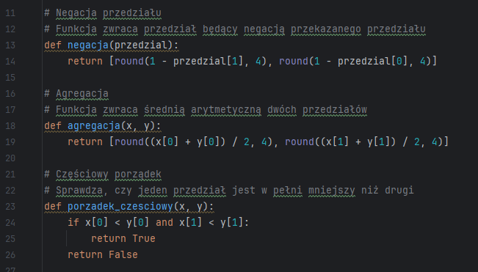
Definicja negacji, agregacji i częściowego porządku
Negacja - Oblicza negację danego przedziału, czyli odwraca wartości przedziału względem 1.
Agregacja - Oblicza średnią dwóch przedziałów, zarówno dolnych jak i górnych granic.
Porządek częściowy - Sprawdza, czy jeden przedział jest w całości mniejszy lub równy drugiemu przedziałowi.

Slide 5
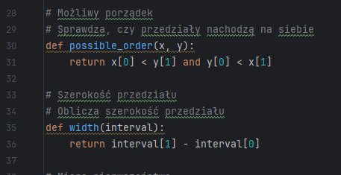
Definicja funkcji possible_order oraz width
Funkcja possible_order, sprawdza, czy porządek possible jest możliwy w obie strony dwóch przedziałów, zwraca wartość True, jeżeli warunek jest spełniony, a False w przeciwnym razie.
Funkcja width oblicza szerokość przedziału.

Slide 6
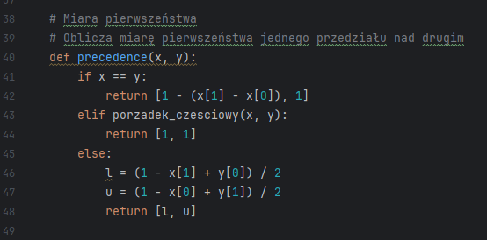
Miara pierwszeństwa
if x == y: Jeśli przedziały są identyczne, funkcja zwraca miarę pierwszeństwa opartą na długości przedziału.
elif porzadek_czesciowy(x, y): Jeśli przedział x jest w całości mniejszy lub równy przedziałowi y, funkcja zwraca [1, 1].
else: W przeciwnym razie, funkcja oblicza miarę pierwszeństwa na podstawie wzorów i zwraca odpowiednie wartości.

Slide 7
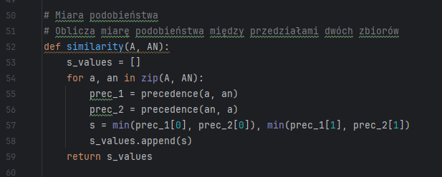
Miara podobieństwa
Funkcja similarity oblicza miary podobieństwa między przedziałami z listy A, a ich negacjami z listy AN.
Wykorzystuje do tego funkcję precedence, która oblicza miary pierwszeństwa dla par przedziałów.
Miary podobieństwa są przechowywane w liście „s_values” i zwracane jako wynik.

Slide 8
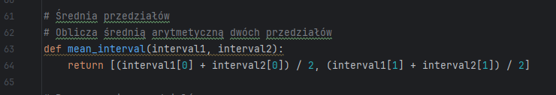
Definicja średniej z dwóch przedziałów

Slide 9
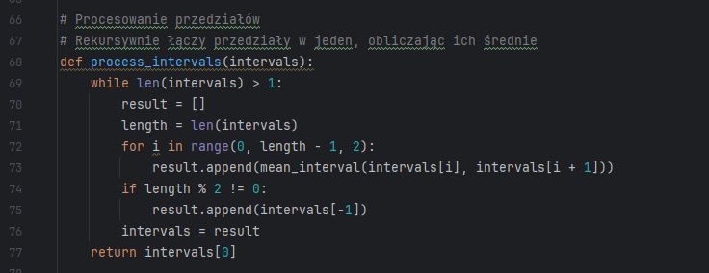
Funkcja przetwarza listę przedziałów poprzez iteracyjne obliczanie średniej dla par przedziałów, aż pozostanie tylko jeden przedział.

Slide 10
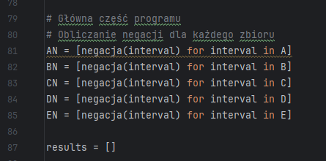
Krok 1: Negacja zbiorów

Slide 11
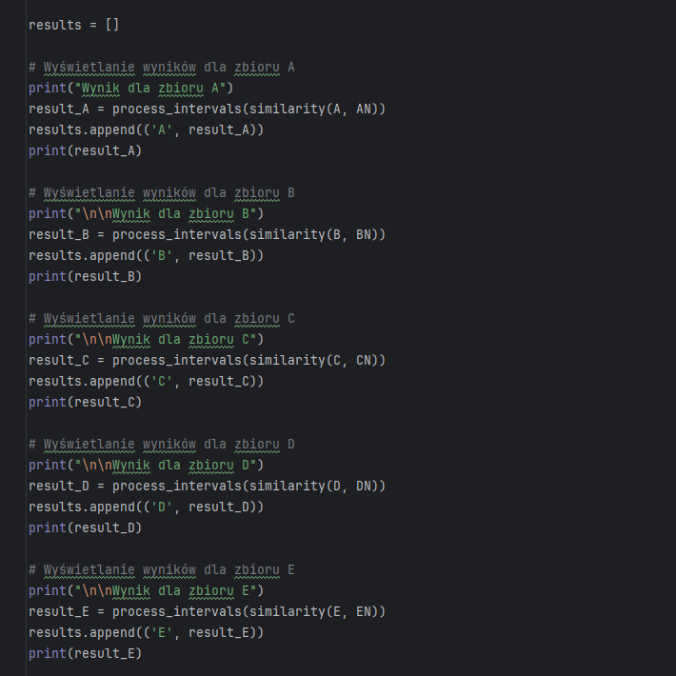
Krok 2: Obliczenie dla każdego zbioru miary podobieństwa z negacją oraz ich średnią arytmetyczną

Slide 12
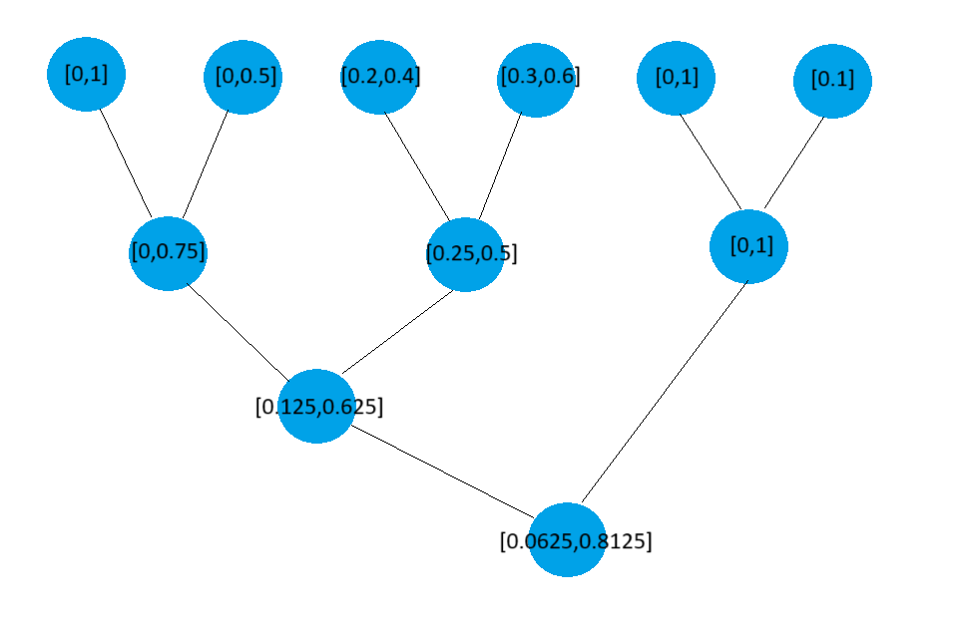
PRZYKŁADOWE OBLICZENIA DLA ZBIORU ROZMYTEGO A

Slide 13
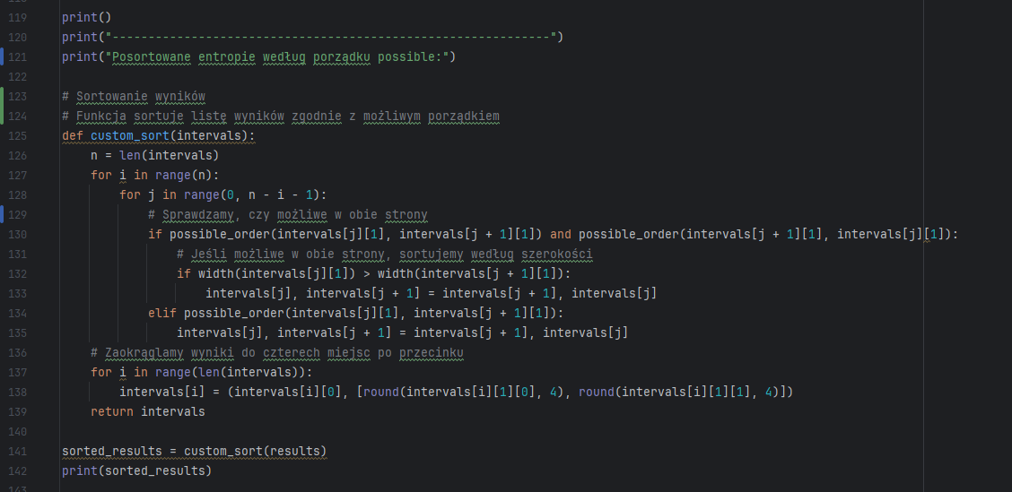
Krok 3: Definicja funkcji sortującej wartości entropii zbiorów według porządku possible oraz wypisanie tych wartości

Slide 14
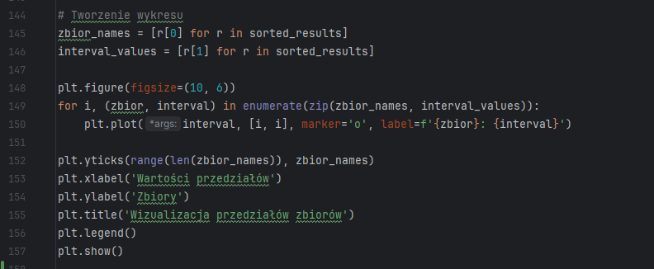
Krok 4: Utworzenie wykresu z posortowanymi entropiami

Slide 15
Wyniki

Slide 16
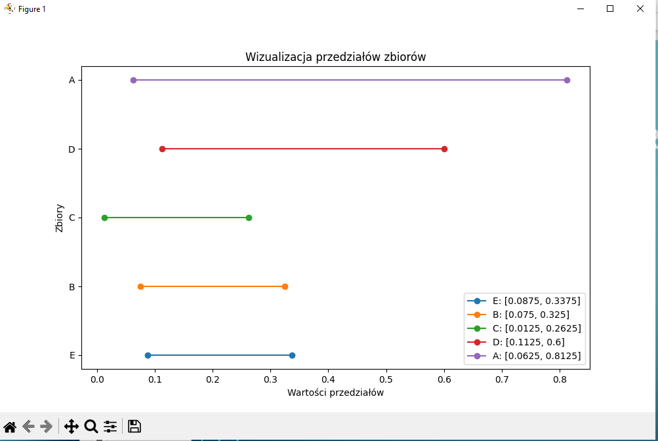
Wykres

Slide 17
Dziękujemy za uwagę!
Projekt wykonali: Michał Pilecki, Maciej Umiński, Jakub Opar, Łukasz Śliwa i Mateusz Sondej

